Slide 1
Детские рисунки

Slide 2
Конкурс
«Милые зверушки»
Художники
1. Лазарев Никита – 6 лет
2. Федорова Оля – 5 лет
3. Филипчук Виолетта – 5 лет
4. Фоменко Валерия – 5 лет
5. Фоменко Виктория – 5 лет
6. Чаусова Ангелина – 6 лет
7. Щербакова Милена – 6 лет

Slide 3
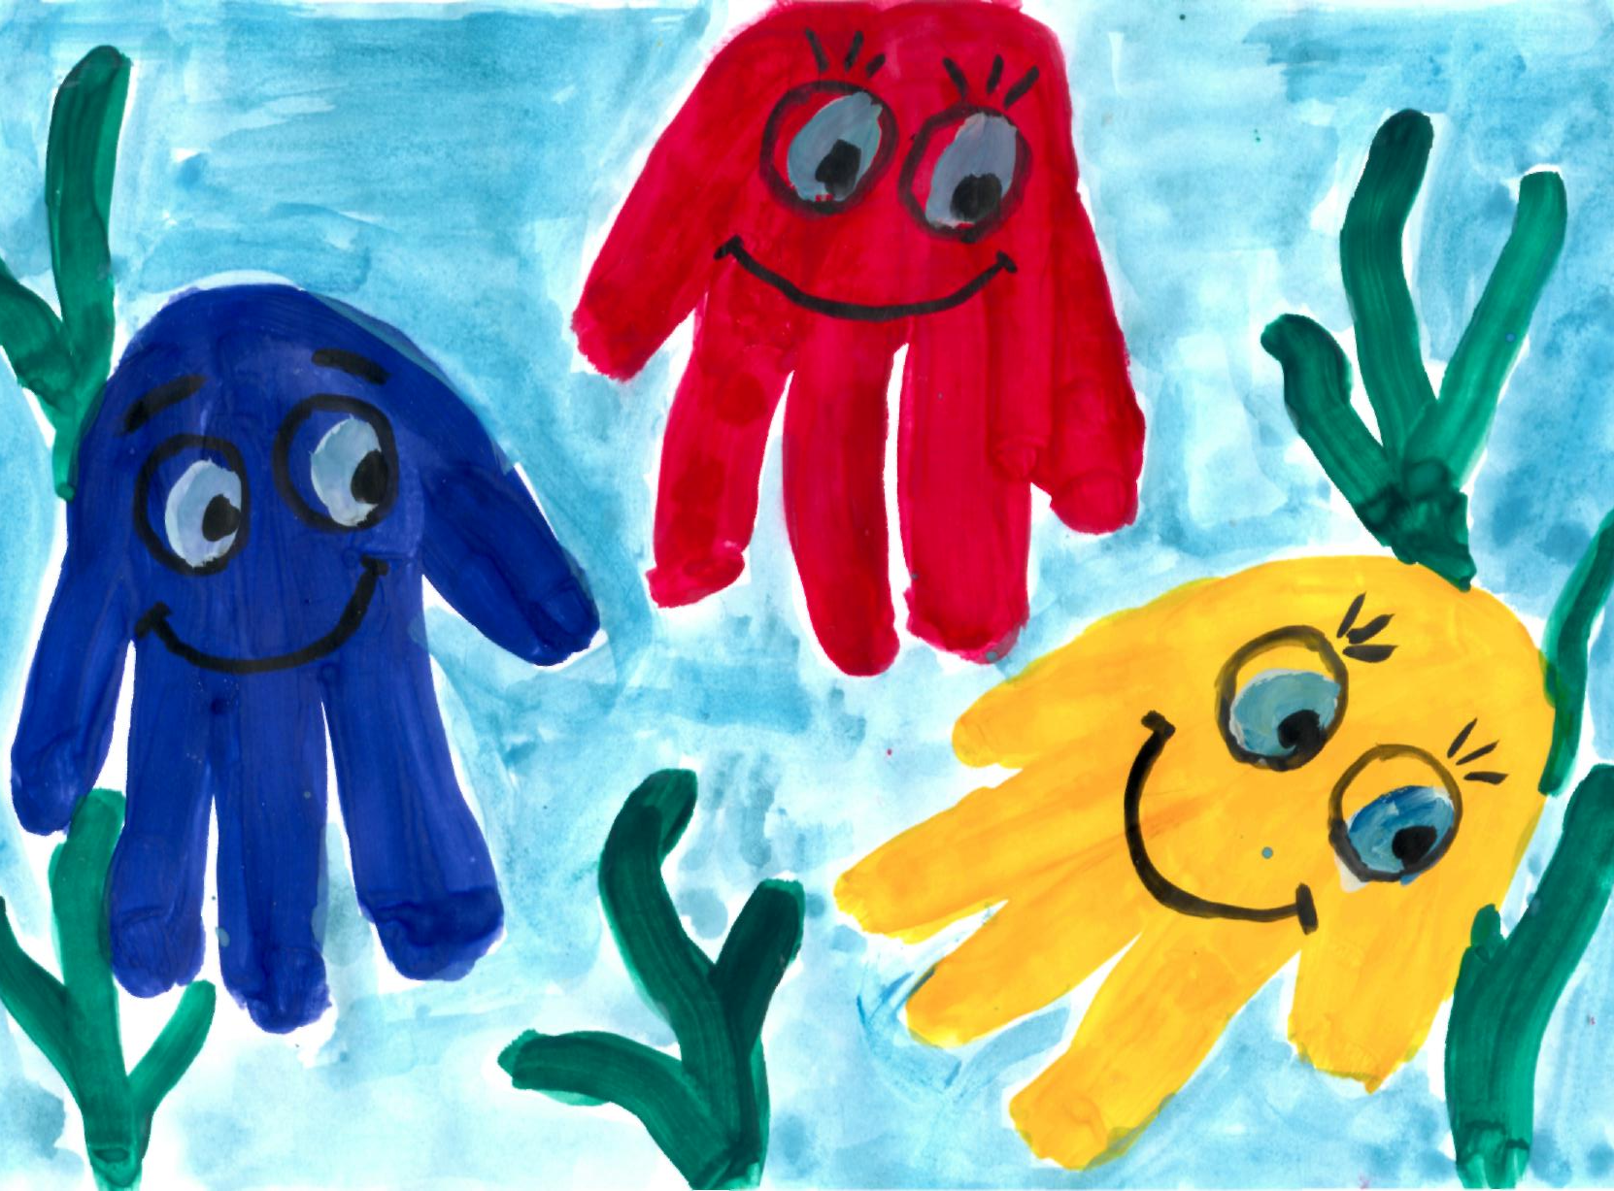

Slide 4
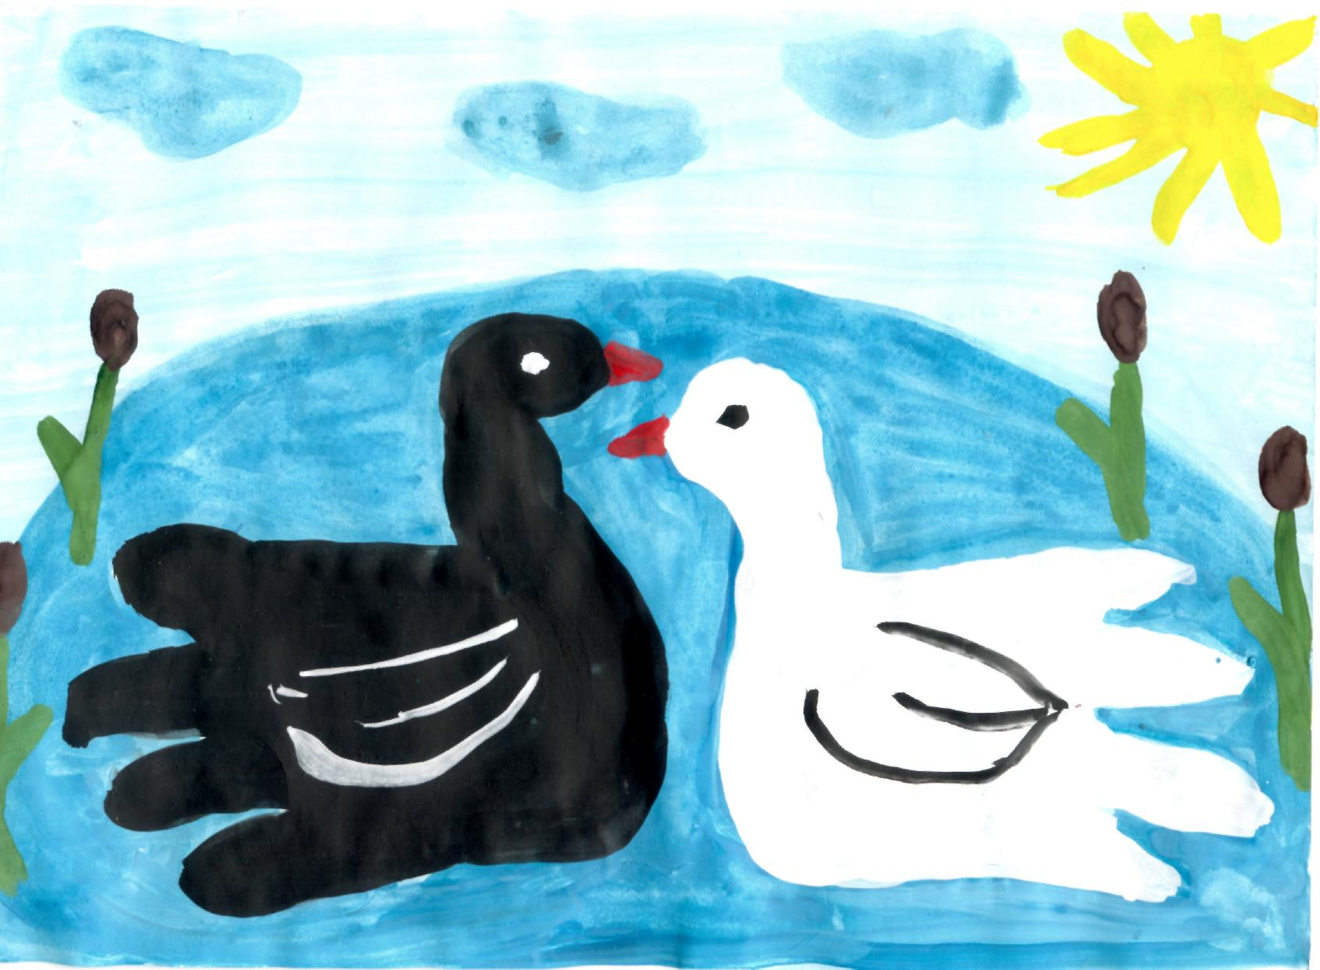

Slide 5
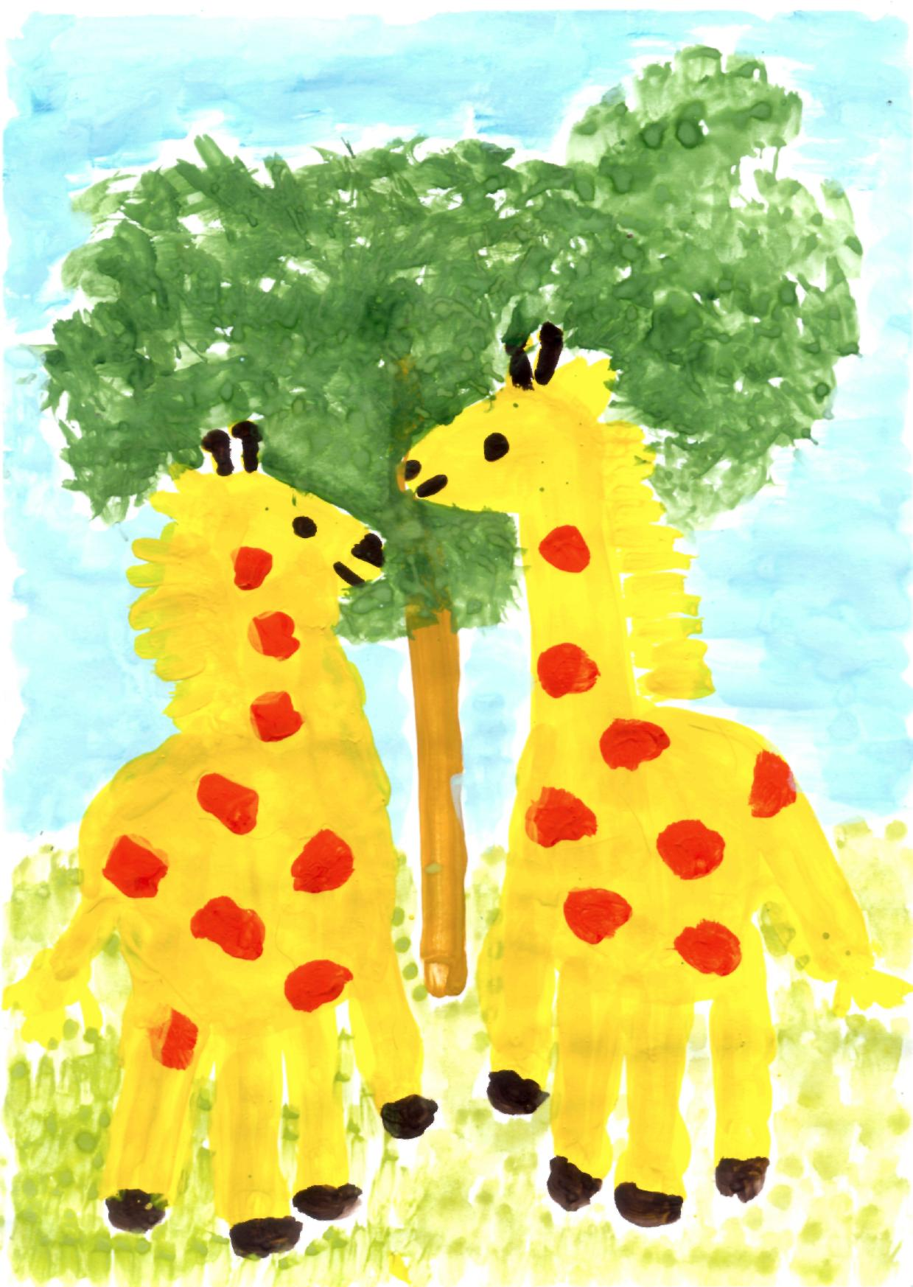
Конкурс
«Милые зверушки»
Художник
Филипчук Виолетта
5 лет

Slide 6
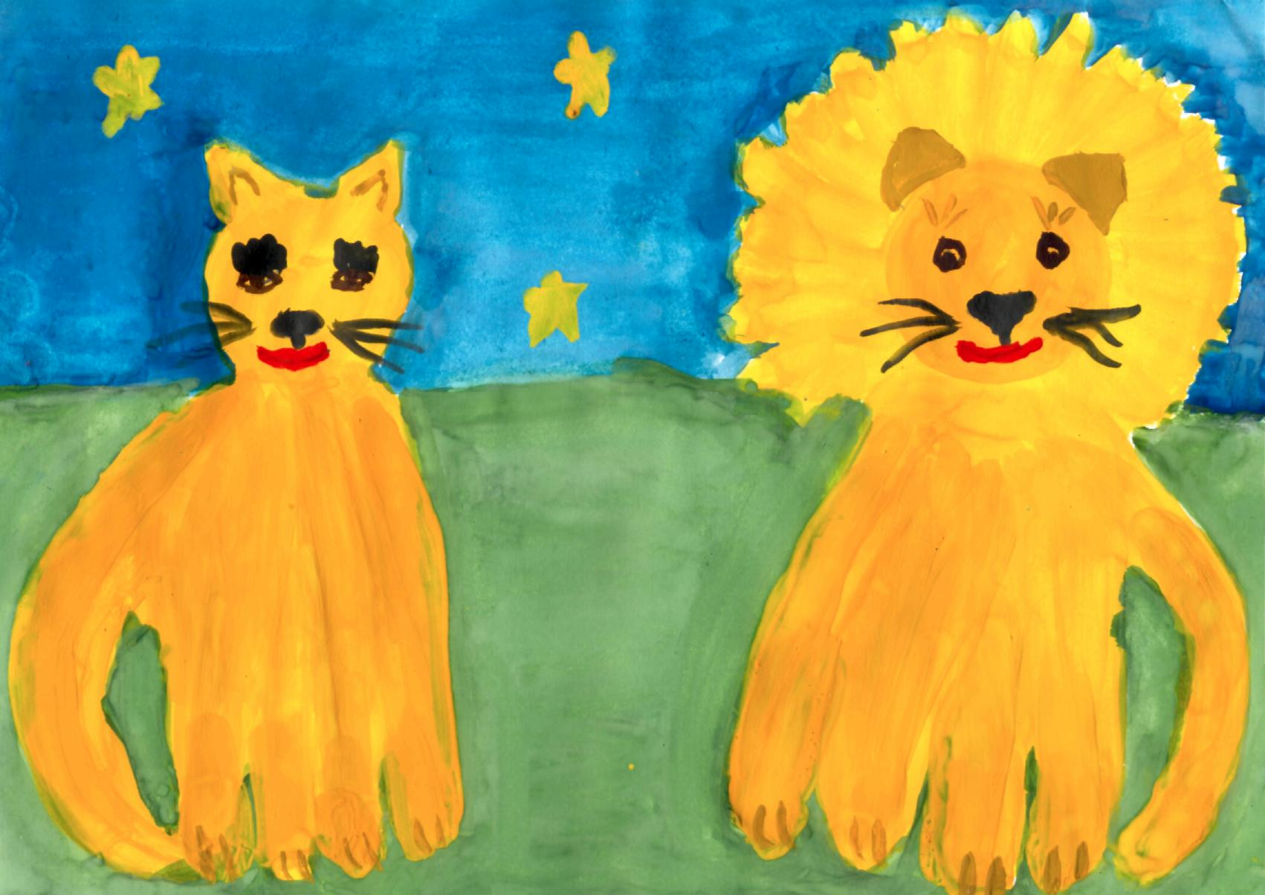

Slide 7
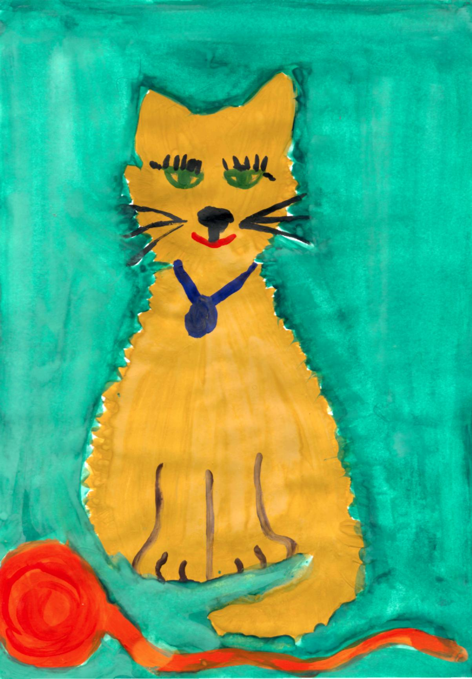
Конкурс
«Милые зверушки»
Художник
Фоменко Виктория
5 лет

Slide 8
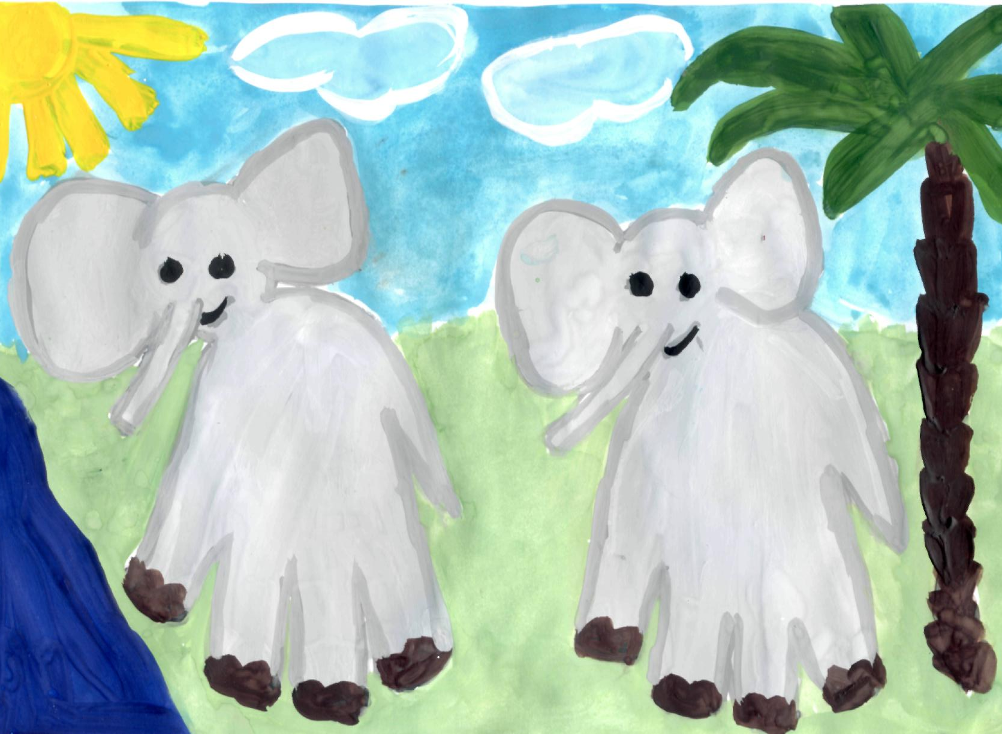

Slide 9
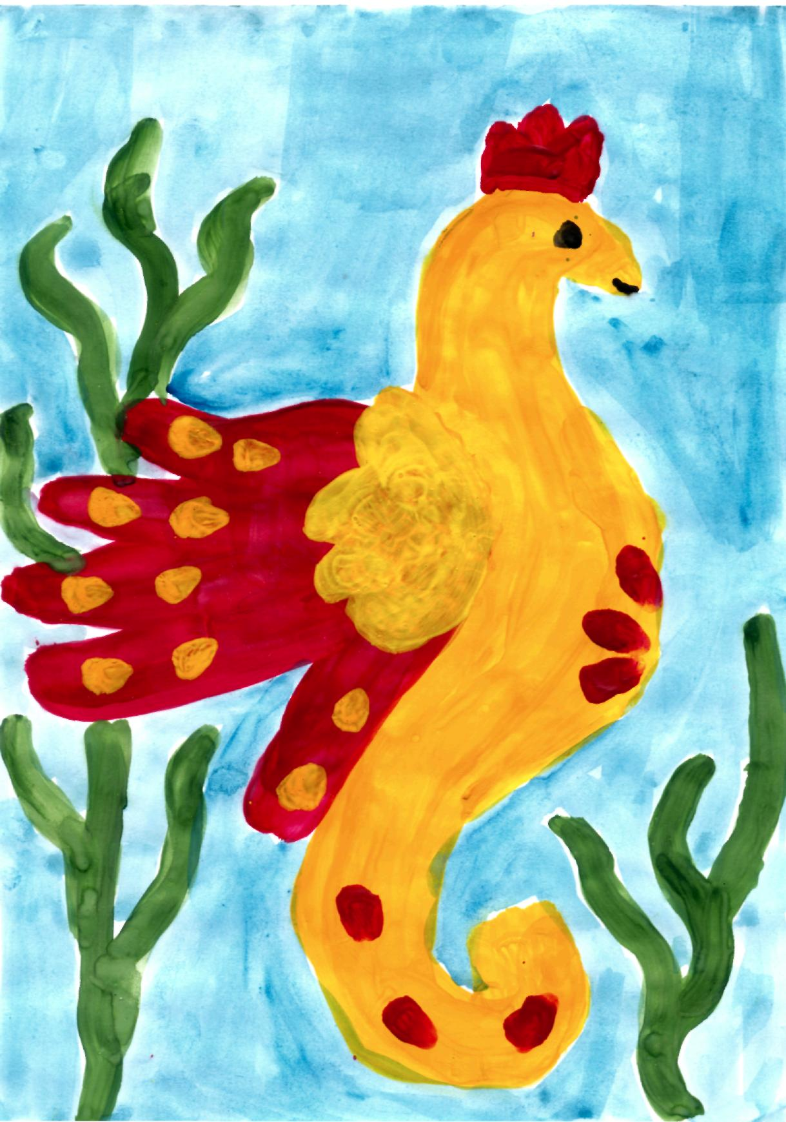
Конкурс
«Милые зверушки»
Художник
Щербакова Милена
6 лет

Slide 10
Конкурс
«С Новым Годом!»
Художники
1. Федорова Оля - 5лет
2. Щербакова Милена – 6 лет
3. Филипчук Виолетта – 5 лет
4. Килина Есения – 6 лет
5. Чаусова Ангелина – 6 лет
6. Игнатьев Иван – 6 лет
7. Авдеев Жора – 6 лет

Slide 11
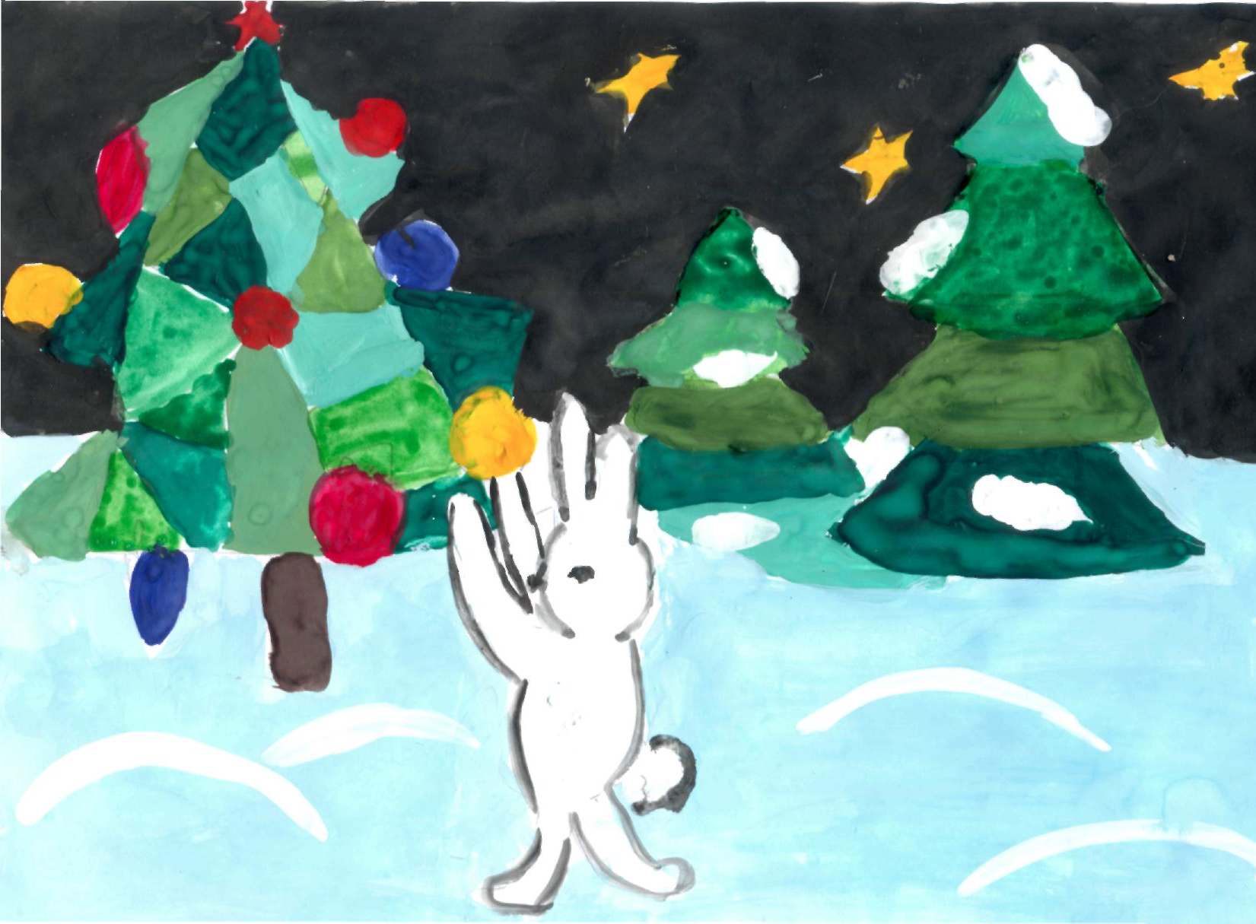

Slide 12
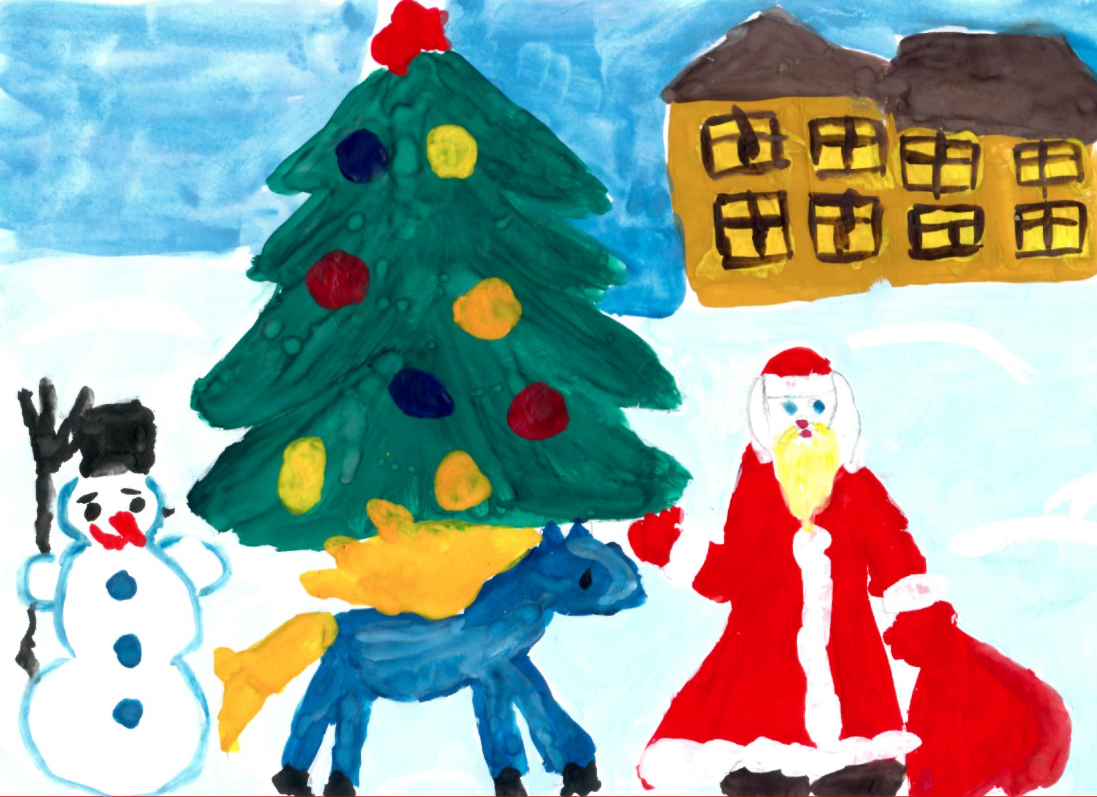

Slide 13
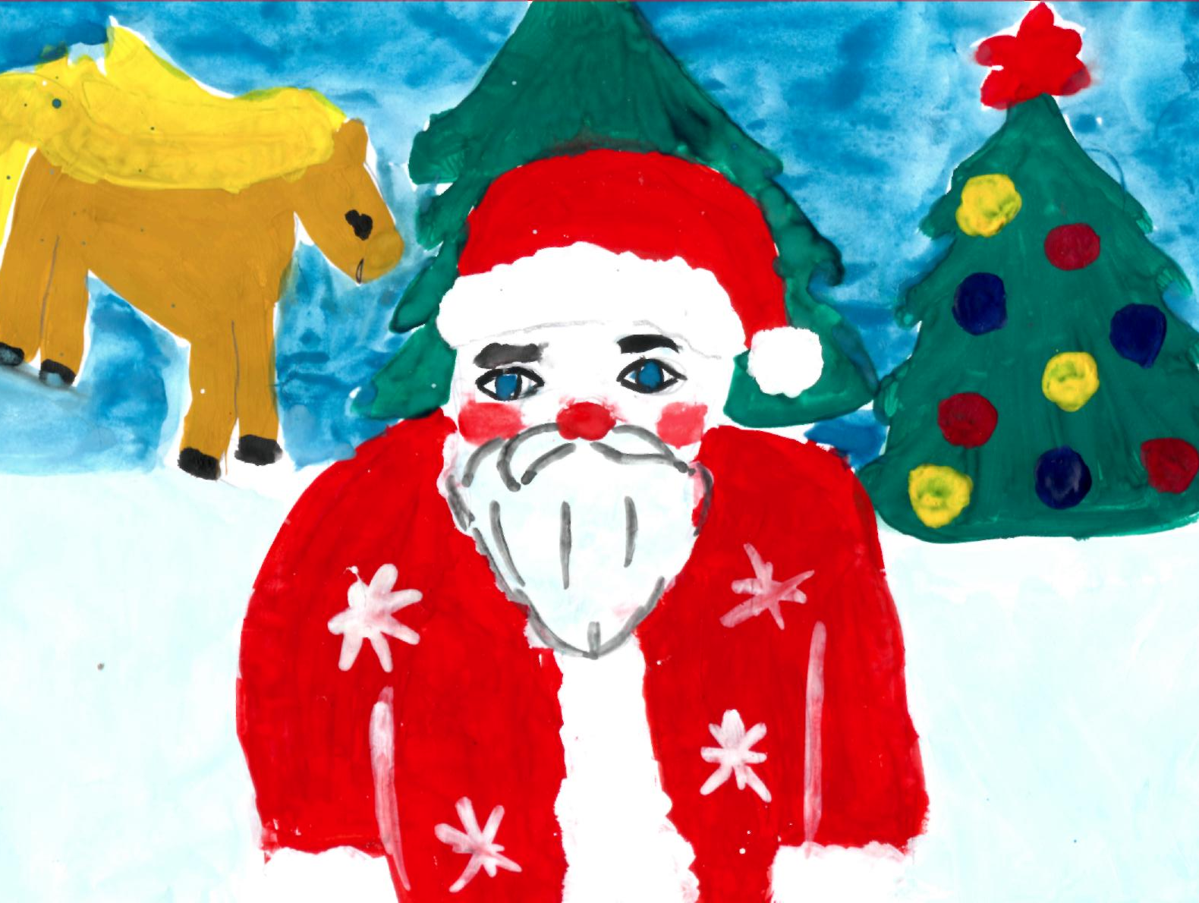

Slide 14
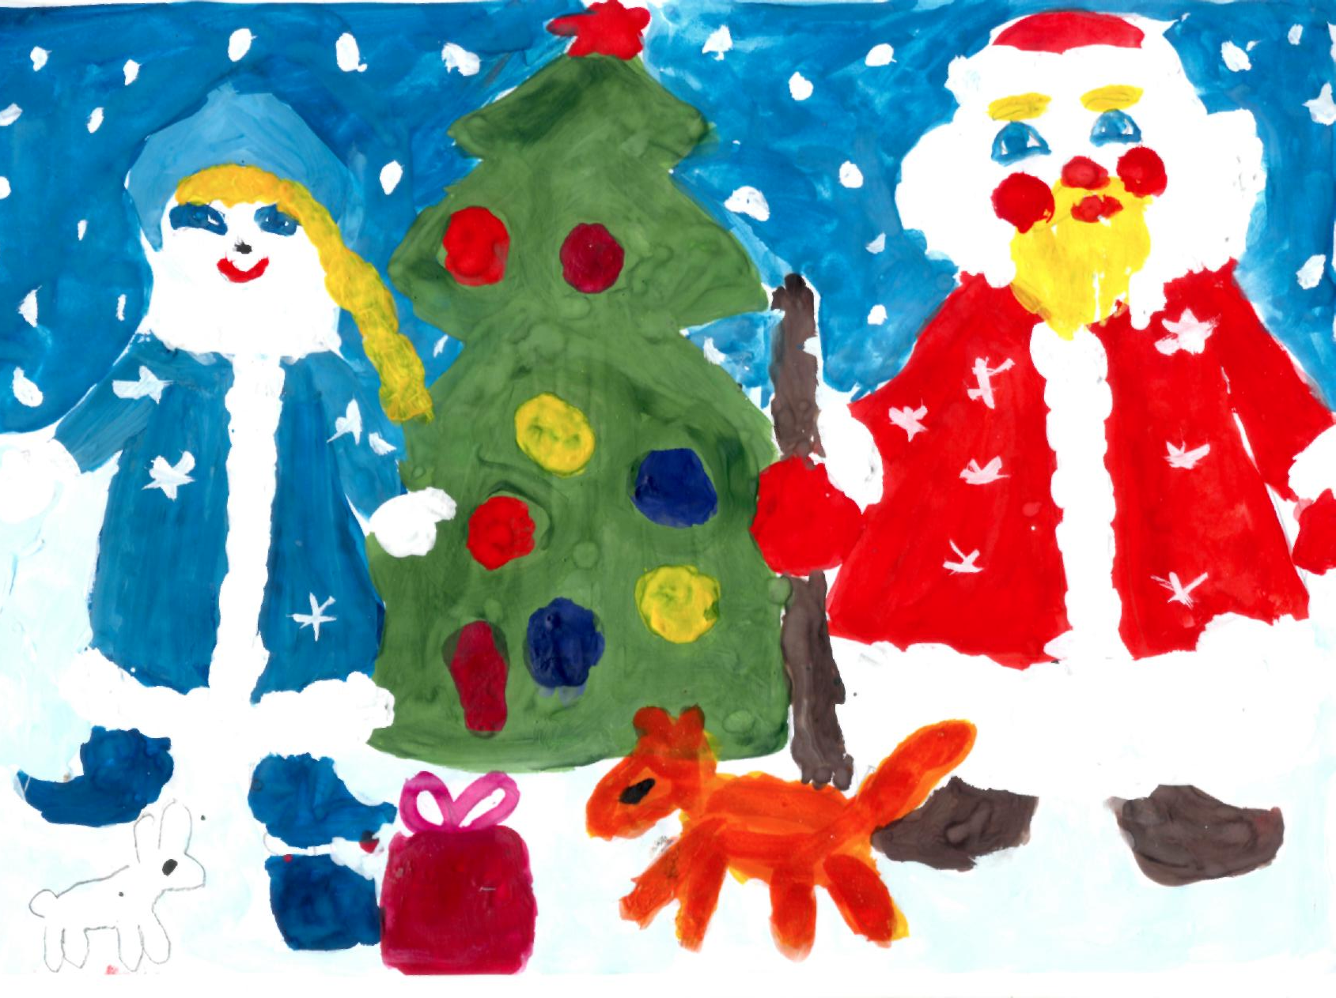

Slide 15
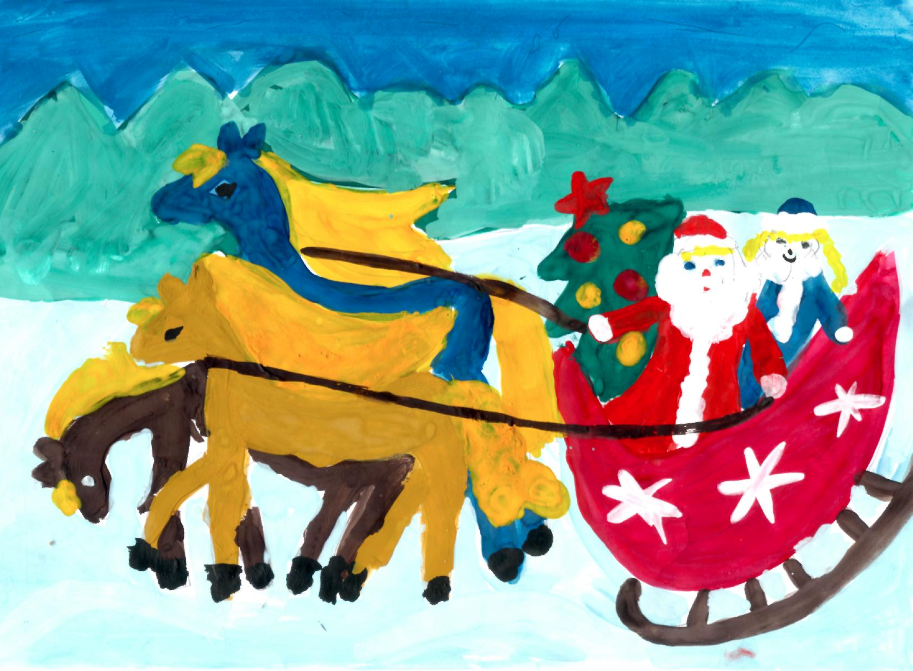

Slide 16
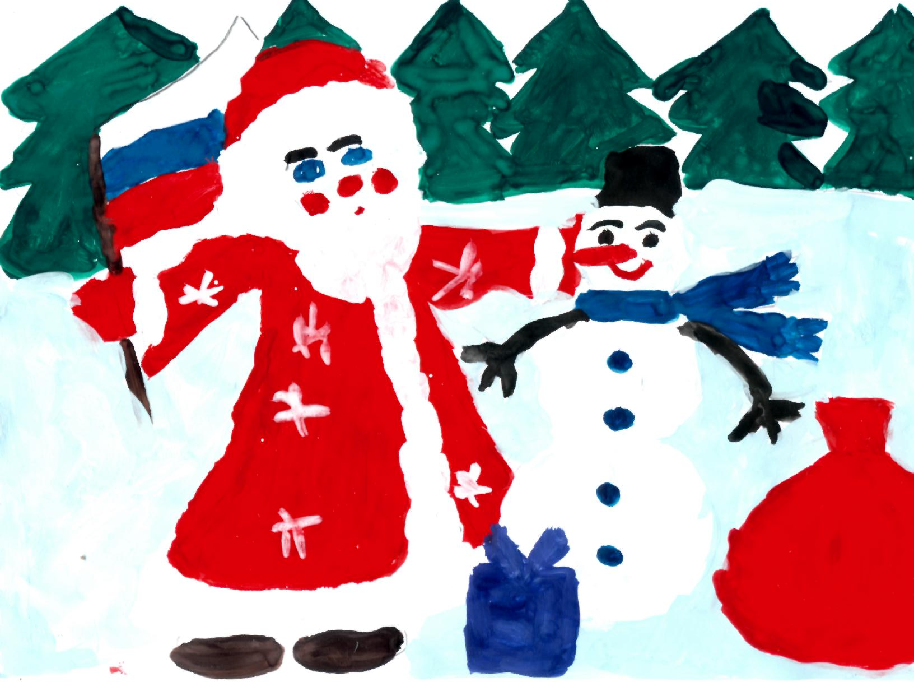

Slide 17
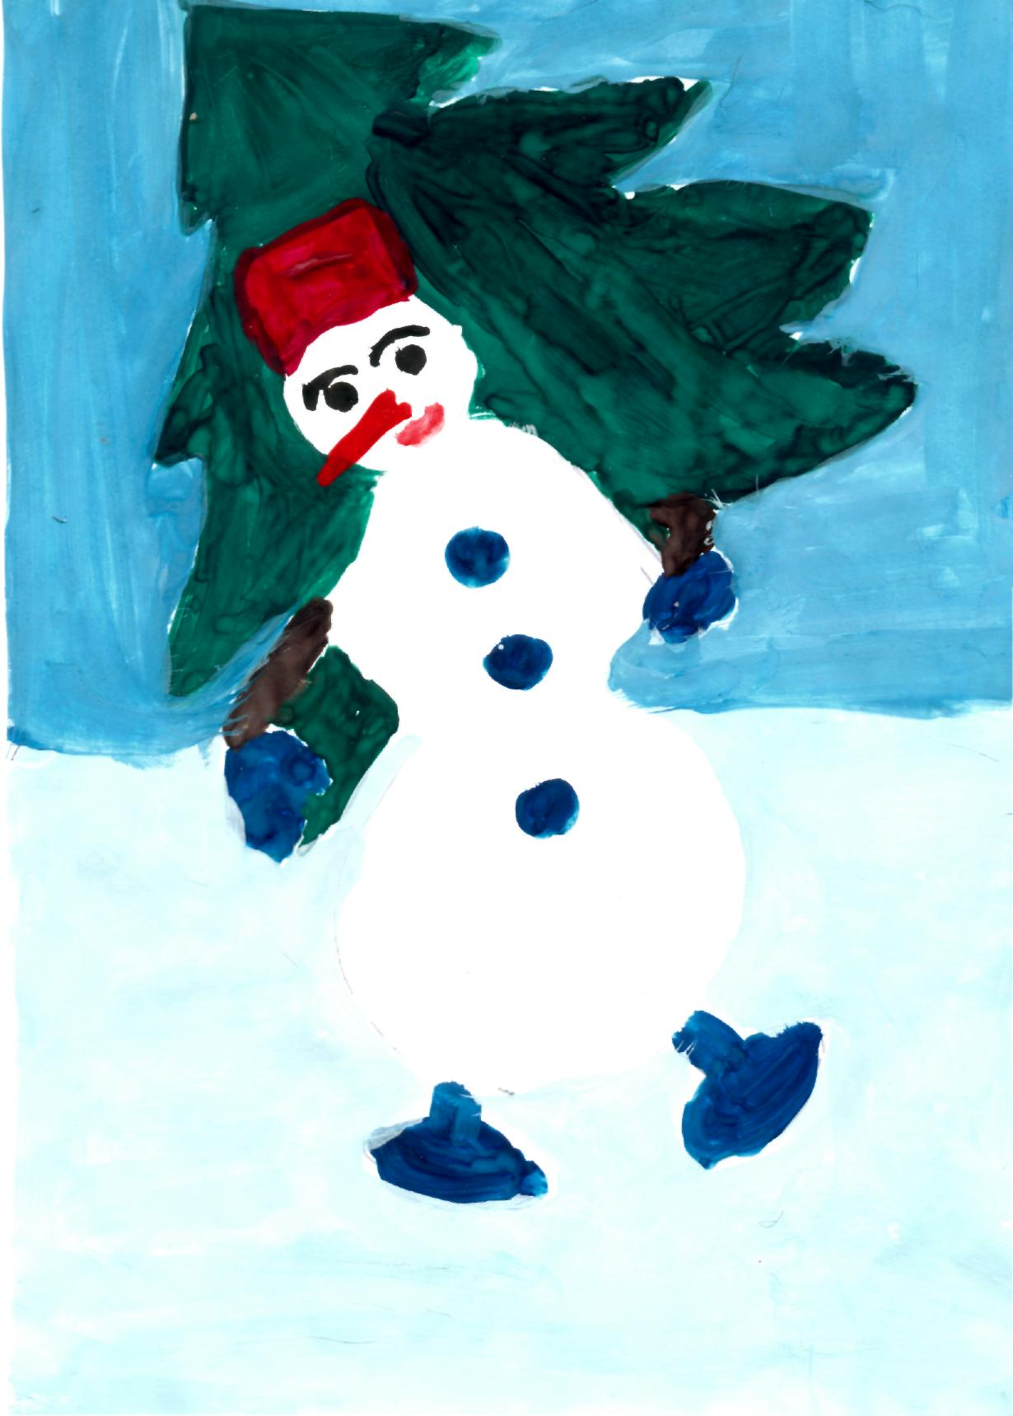
Конкурс
«С Новым годом!»
Художник
Авдеев Жора
6 лет

